Slide 1
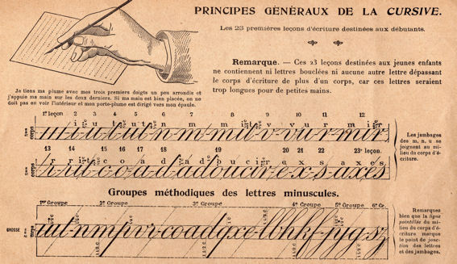
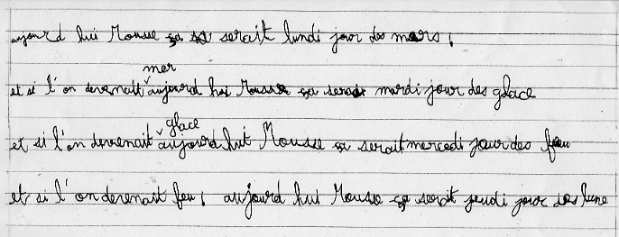
L’apprentissage de l’écriture GS, Cycle 2

Slide 2
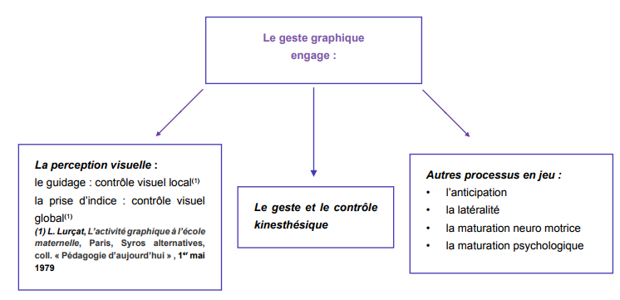
Le graphisme à la maternelle

Slide 3
Les apprentissages graphiques n’ont pas pour vocation première de préparer la main à l’apprentissage de l’écriture.
Ils permettent principalement le développement de fonctions nécessaires à la maîtrise de toute activité grapho-motrice :
les processus perceptifs visuels permettent la discrimination des formes, l’observation de leurs organisations, l’intelligibilité du modèle, et, en liaison avec la motricité fine, le pilotage de la main.
les actions de motricité fine, notamment pour l’autonomisation et les coordinations des articulations sollicitées (épaule, coude, poignet, doigts) pour les tracés méticuleux, pour la préhension des outils.
la représentation mentale et la reproduction des organisations spatiales, des alignements, des trajectoires, des positions relatives des tracés.
les processus cognitifs d’anticipation, de régulation, de mémorisation, de transfert, nécessaires à tout apprentissage.

Slide 5
Graphisme à la Maternelle, les étapes de l’apprentissage
1. Découvrir : Instaurer des situations motivantes de découverte des formes, lignes ou motifs (dans les dessins libres, dirigés ou dans des références culturelles): les observer, décrire, reconnaître, comparer.
2. S’entraîner : Procéder avec les élèves à l’analyse des productions et proposer de reproduire des formes connues ou choisies.
3. Consolider : Engager la comparaison des procédures de réalisation de chacun, essayer celles des autres, choisir la plus pertinente. Renouveler les essais en respectant la procédure choisie pour réguler.
4. Réinvestir : Proposer des situations nombreuses et variées pour consolider le geste, pour réinvestir les acquis, explorer de nouvelles organisations spatiales et compositions. 5. Perfectionner : Proposer des situations de transformations de formes, portant sur des critères définis par l’enseignant (couleurs, positions, taille, etc…)
Ex références culturelles
Ex : les boucles en GS

Slide 6
L’écriture en capitales romaines
Pour l’écriture en capitales, il n’est pas nécessaire d’imposer un ductus particulier, le plus important est que les lettres soient reconnaissables.

Slide 7
L’écriture des lettres cursives
Les modèles sont analysés et discutés au sein des équipes pédagogiques, en maternelle mais aussi en relation avec l’apprentissage au cours préparatoire.
Ce qui importe, ce n’est pas d’opter pour une écriture qui se rapproche le plus des habitudes de chacun. Il s’agit de faciliter, pour les élèves, l’apprentissage des lettres, mais aussi l’écriture de mots.

Slide 8
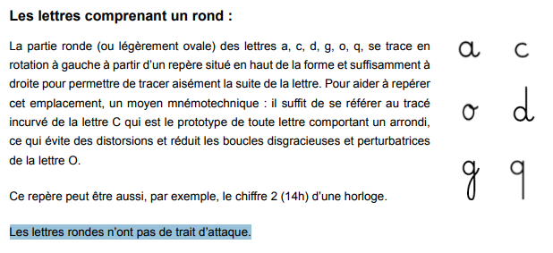
Classification des lettres

Slide 9
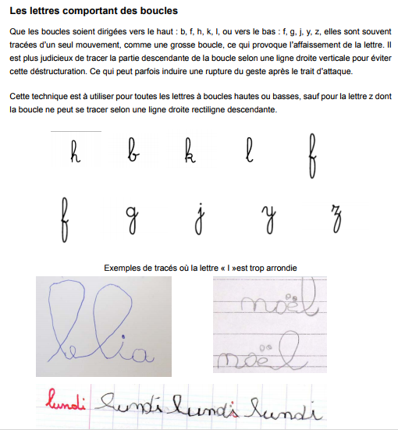

Slide 10
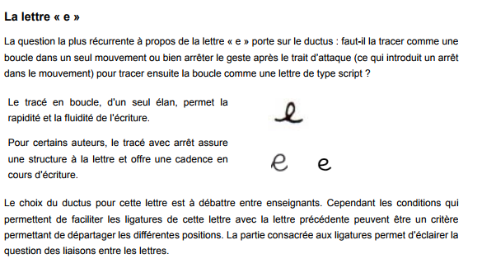

Slide 13
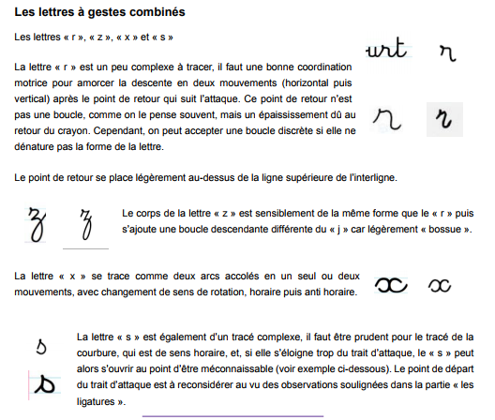

Slide 14
Les ligatures
Les attaches entre les lettres, les ligatures, sont de loin ce qui représente la plus grande difficulté pour les élèves.
Les déformations sont nombreuses, en particulier pour les ligatures des lettres à terminaison « haute » (lettres b, v, w).
La forme de la lettre, les traits d’attaque et traits de sortie, sont autant d’obstacles pour les élèves qui doivent enchaîner les lettres pour former un mot.
Si les élèves ont appris à tracer le trait d’attaque des lettres à partir de la ligne de base de l’écriture :
après le tracé du trait de sortie de la première lettre, sans lever le crayon, ils vont « chercher » la lettre suivante à son origine.

Slide 16
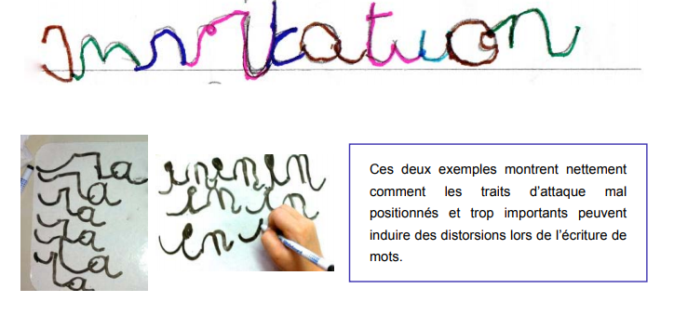

Slide 17
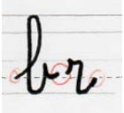
Ce modèle permet de contourner cette difficulté :
tous les traits d’attaque et les traits de sortie commencent à mi-hauteur de l’interligne, ce qui fait que : « (…) toutes les lettres « s’attachent » visuellement les unes aux autres à mi-hauteur des lettres minuscules de manière tout à fait logique quelle que soit les lettres convoquées. »
Ce modèle permet d’établir une règle stable et généralisable : toutes les lettres finissent et commencent au même niveau.

Slide 18
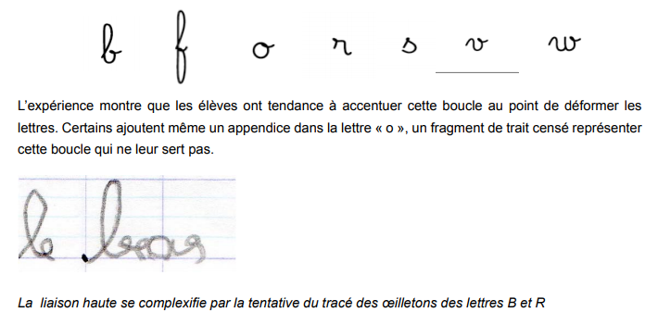
Les œilletons
La plupart du temps, les modèles de lettres cursives sont proposés avec des boucles ou œilletons, ce qui est une erreur. Ces œilletons sont placés aux endroits où le geste change de direction. Celui-ci est effectué par simple épaississement du trait.

Slide 19
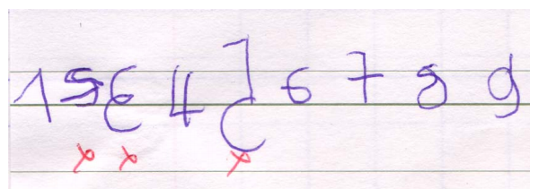
L’écriture chiffrée des nombres
On constate souvent des inversions dans le tracé de quelques chiffres, principalement le 3, le 5 et parfois le 2.
Ces trois chiffres nécessitent un mouvement de rotation vers la droite, c’est- à-dire, l’inverse des lettres rondes, ce qui peut sans doute expliquer cette inversion.
Ceci conforte l’idée qu’il est nécessaire d’exercer les élèves à tracer des ronds aussi bien vers la gauche (sens de rotation des lettres rondes) que vers la droite, mouvement nécessaire pour écrire le 2, 3, 5, mais aussi quelques lettres en capitales (B, D, P, R)
La plupart sont tracés d’un seul mouvement, sauf le 4, 5, 7.

Slide 20
Danièle DUMONT, Formatrice en pédagogie de l’écriture et en rééducation graphique, Rééducatrice en écriture

Slide 21
Les interlignes et réglures
En situation d’apprentissage premier, utiliser une feuille blanche sans réglure et sans ligne.
Dans les situations d’entraînement, on utilise des réglures adaptées aux capacités graphiques de chaque élève.
Certains élèves peuvent avoir besoin immédiatement des réglures, d’autres plus tardivement.
Il n’est pas nécessaire de les imposer à tous sans différenciation.
Il est cependant important d’accompagner l’évolution de la maîtrise gestuelle en variant dans le temps les proportions des réglures.

Slide 22
En conclusion
Choix d’un ductus : Se questionner sur ce qui facilite ou non leur apprentissage par les élèves.
1er critère : la ligature entre les lettres, qui en détermine souvent leur forme. L’écriture cursive étant par nature liée, si les liaisons ne se font pas correctement, non seulement les lettres sont déformées mais de même, tout le mot peut être altéré et devenir illisible.
Le choix de commencer et de finir TOUS les traits d’attaque et les traits terminaux des lettres au même niveau, à mi-chemin dans le premier interligne, est fortement conseillé (supprimer les départs sur la ligne de base).
2ème critère : La forme des lettres et leur ductus seront ceux qui réduisent les risques de déformation et ne compliquent pas la réalisation de la trace.
Ainsi, si la lettre « e » est plus facile à tracer comme une boucle plutôt que de marquer un arrêt, alors il faut veiller à ne pas commencer le trait d’attaque trop bas ce qui provoque de mauvaises habitudes et des distorsions pour les liaisons.
Eviter de tracer les lettres à boucle selon un mouvement circulaire qui arrondit excessivement la forme et affaisse la lettre. (tirer les doigts vers le haut)
Si des œilletons sont présents, ils doivent nécessairement être très discrets.

Slide 23
Video jeux d’assouplissement
Video séance d’écriture au CP
Video tracé des lettres en cursive
Video la liaison des lettres dans les mots
L’apprentissage de la lecture/ écriture au C2

